Slide 1
ТБО проблема 21 века.
Проект выполнен:
Погадаев Рустам
Доронина Мария
Смолина Анна
Степановский Игорь
Руководитель: Шихова Т. С.

Slide 2
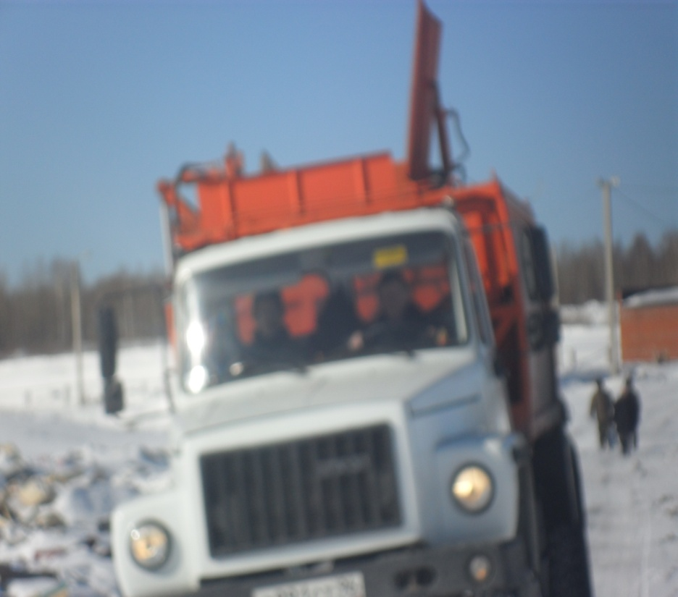
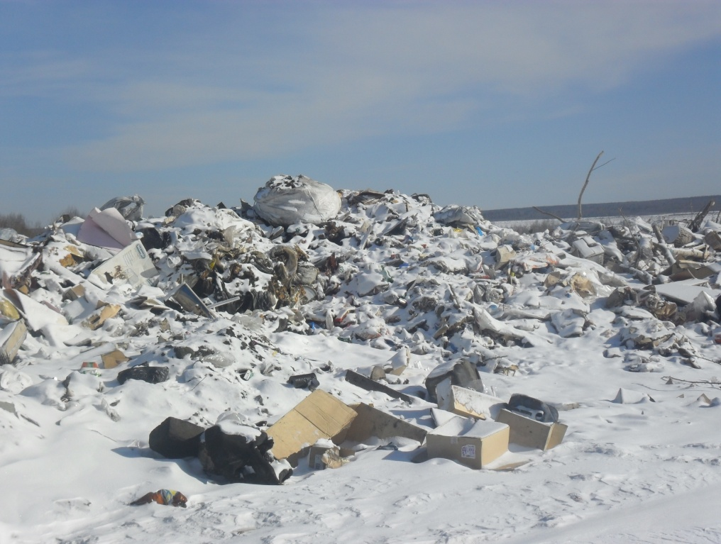
ВВЕДЕНИЕ
В России ежегодно образуется около 130 млн. м³ твердых бытовых отходов (ТБО).

Slide 3
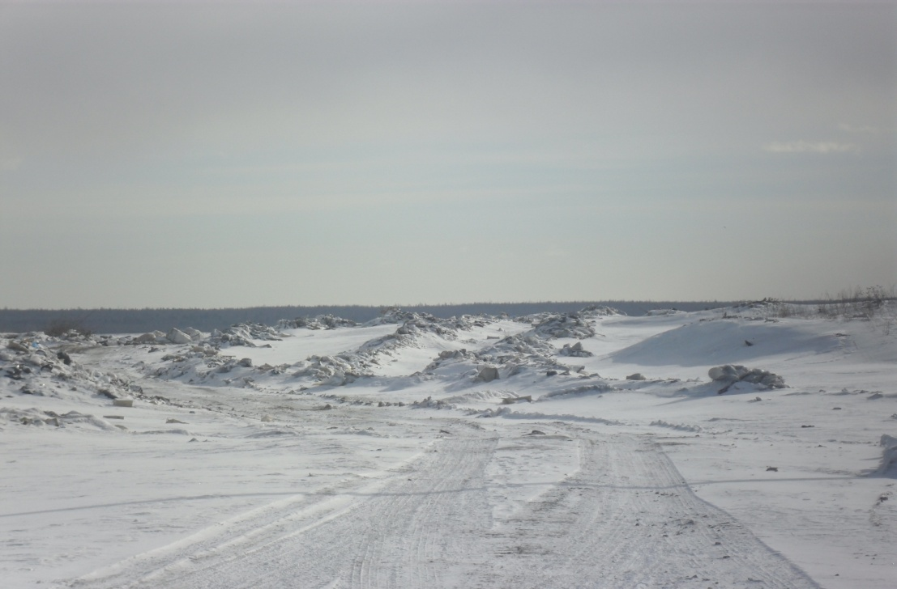
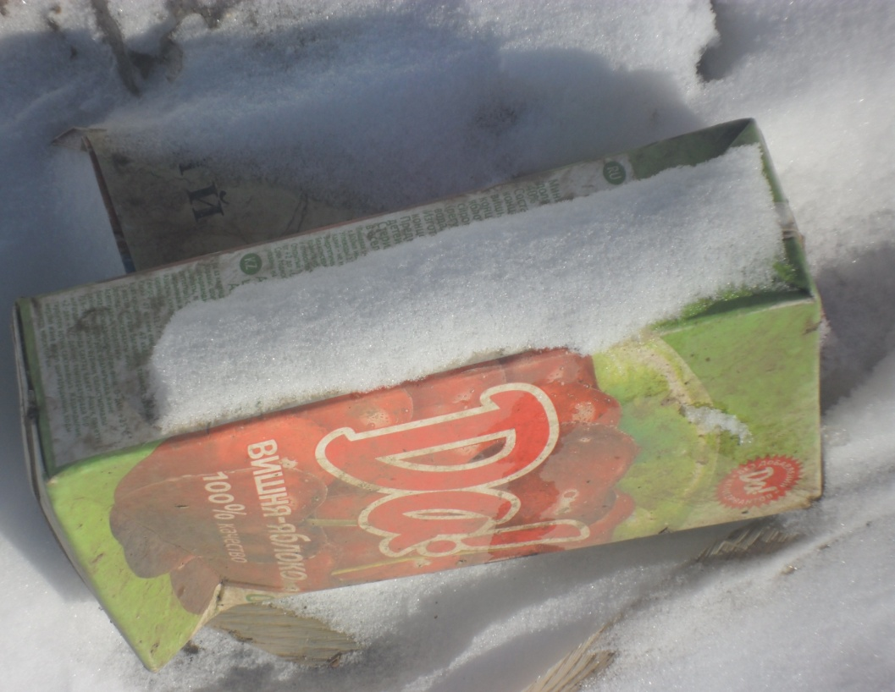
Обоснование проекта
Пришла весна, сошел снег и обнажил лежалые кучи мусора. С наступлением марта тема обращения с бытовыми отходами становится, особенно, актуальна и будет своевременно обратить внимание данную
общественности на проблему.

Slide 4
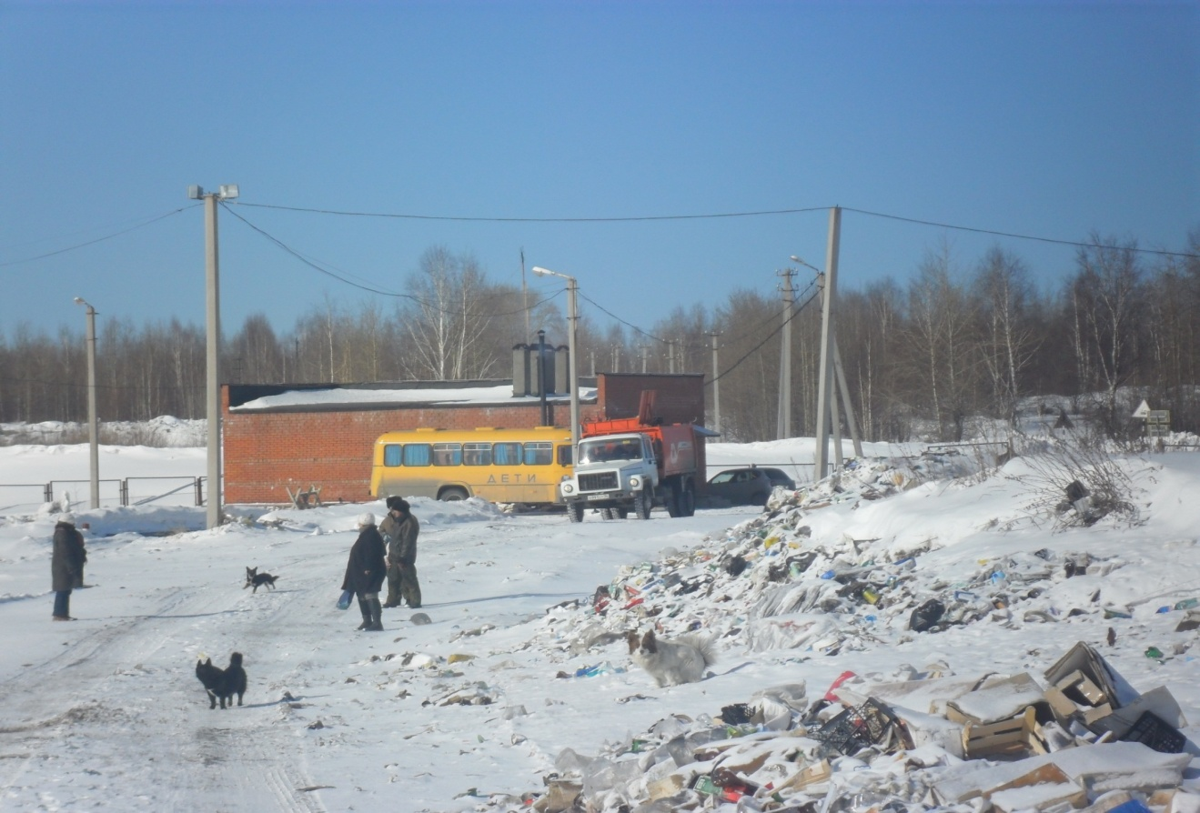
Цель проекта:
привлечь внимание общественности к проблеме ТБО

Slide 5
Задачи проекта:
1.Изучить месторасположение городского полигона
2. Собрать фотоматериал
3. Изучить экологические проблемы города, вызываемые бытовым мусором
4. Изучить ситуацию с вывозом мусора на полигон
5. Предложить способы управления ТБО
6.Проанализировать значение предложенных мероприятий для улучшения экологической ситуации города
7. Пропагандировать раздельную утилизацию мусора (сортировку) как способ улучшения экологической ситуации в городе.

Slide 6
ПРОБЛЕМЫ БЫТОВОГО МУСОРА.
Большая часть бытового мусора не разлагается в естественных условиях или имеет очень длительный срок разложения.
Например, для разложения бумаги требуется от 2 до 10 лет, консервной банки - 90 лет, для фильтра от сигареты - 100 лет, полиэтиленового пакета­200 лет, пластмассы - 500 лет, стекла - 1000 лет. С
Свалки не только уродуют ландшафт, но и угрожают человеческому здоровью. На свалках в больших количествах размножаются грызуны, которые являются переносчиками инфекционных заболеваний. Страдает атмосферный воздух, почвы и грунтовые воды - почвы и растительность загрязняются на расстоянии до 1,5 км от свалок. Вблизи городских свалок в почве и грунтовых водах обнаружены соединения мышьяка, кадмия, хрома, свинца, ртути, никеля.

Slide 7
Твердые бытовые отходы.
Бумага (газеты, офисная бумага, глянцевые журналы, бумага для компьютеров, картон) Пластик (PET (бутылки из-под газированной воды), смешанный пластик, пенопласт, другой пластик (полиэтилен, ПВХ)) Металл (ферромагнетики (стальные банки и т.д.), алюминий, другие неферромагнетики)

Slide 8
Есть три основных варианта обращения с ТБО: захоронение; сжигание; сортировка и переработка.

Slide 9
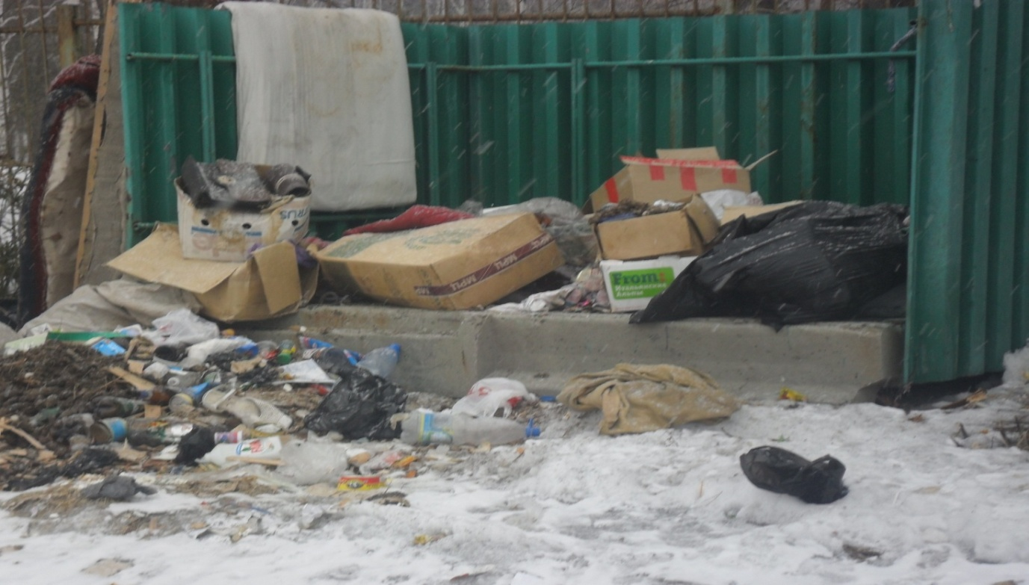
Ситуация с ТБО в го Красноуральск
Свалки, свалки, свалки… Они стали визитной карточкой городов Свердловской области, и наш город не исключение.

Slide 10
Продукт групповой деятельности
Выпуск листовок, буклетов с целью привлечения внимания общественности к проблеме ТБО;
Создание программы управления твёрдыми бытовыми отходами в ГО Красноуральск.

Slide 11
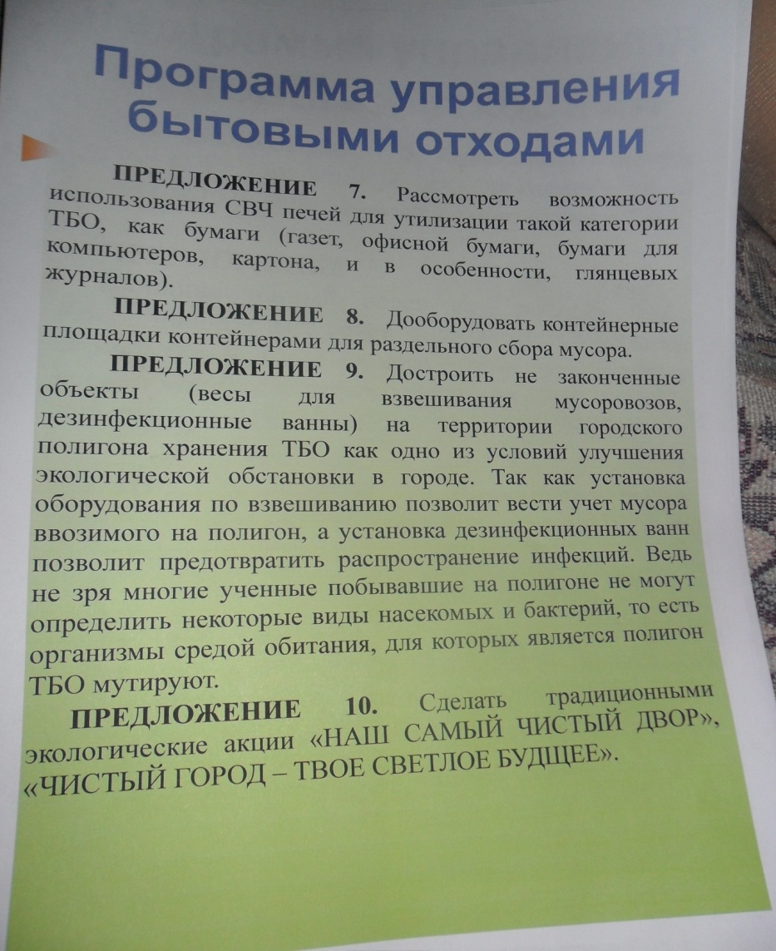
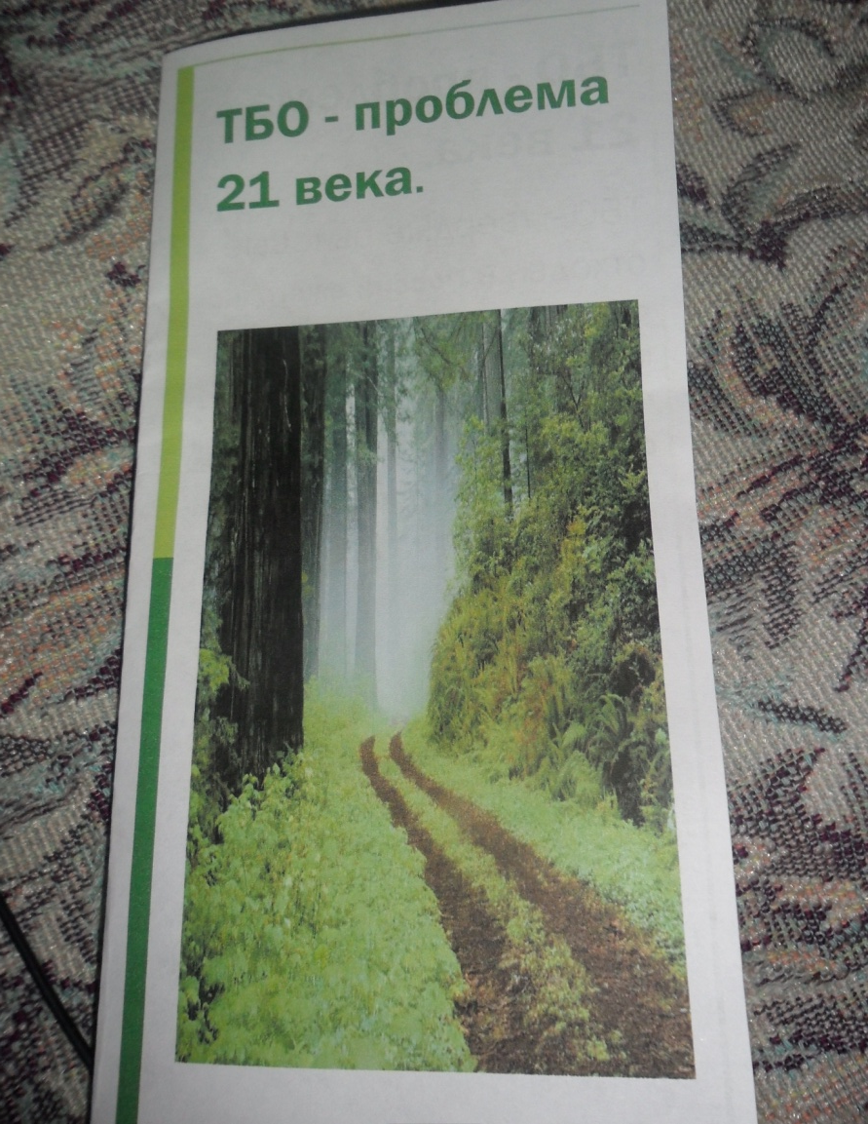

Slide 12
Не в любом месте можно устроить специально оборудованную свалку. При этом должны учитываться: роза ветров в районе свалки; расстояние от населенных пунктов, водоохранных и природоохранных зон; водопроницаемость грунтов; площадь территории, отводимой под свалку; расположение, удобное для подъезда транспорта.
УТИЛИЗАЦИЯ ТБО

Slide 13
НАПРАВЛЕНИЯ ПРАКТИЧЕСКОЙ ДЕЯТЕЛЬНОСТИ
Организовать широкую просветительскую кампанию в городе по проблеме ТБО, построенную с учетом особенностей восприятия и интересов всех участвующих групп, необходимо вовлекать в эту работу СМИ (например, еженедельная рубрика в программе «Красноуральский телевестник»), образовательные учреждения с целью повышения экологической культуры населения. А как это сделать спросите вы, а мы вам ответим?

Slide 14
Пути повышения экологической культуры населения:
В – первых, информировать население по проблеме управления ТБО (рекомендуемый срок начала распространения информации о конкретном проекте, например, по сбору вторсырья - два-три месяца до его начала или даже раньше);
Во – вторых, сформулировать чёткое позитивное обращение, используя средства массовой информации, листовки, буклеты для его распространения. В нем население должно найти ответ на вопросы:
зачем нужна вторичная переработка;
какую пользу она принесет конкретному микрорайону и его жителям;
где и когда будет собираться вторсырье;
как приготовить материалы к сбору.
Ответы должны быть ясными и краткими - особенно на вопросы "где", "когда" и "как".

Slide 15
Пути повышения экологической культуры населения:
В – третьих, участие населения в программе должно постоянно подогреваться, т.е. работа с общественностью должна быть непрерывной. Одной листовки или одноразового объявления по радио будет недостаточно для вовлечения населения. Кроме того, после какого-то периода работы с общественностью следует производить оценку проделанной работы и корректировать свою деятельность.

Slide 16
. Твердые бытовые отходы.
Таблица 1. Примеры категорий отходов
Бумага (газеты, офисная бумага, глянцевые журналы, бумага для компьютеров, картон) Пластик (PET (бутылки из-под газированной воды), смешанный пластик, пенопласт, другой пластик (полиэтилен, ПВХ)) Металл (ферромагнетики (стальные банки и т.д.), алюминий, другие неферромагнетики) Стекло (прозрачное, коричневое ("янтарное"), зеленое, другое (лампы, оконное и т.д.)) Растительные отходы (листья, трава, ветки) Деревянные отходы Покрышки Другие резиновые отходы Кожа Пищевые отходы Неорганика (камни, керамика) Мелкие материалы (проходящие через 1.5 см сетку) Текстиль Строительный мусор Опасные бытовые отходы (растворители, ядохимикаты) Вещи, выброшенные целиком (холодильники, телевизоры) Остаточные материалы (зола, ил)
ПРОГРАММА УПРАВЛЕНИЯ БЫТОВЫМИ ОТХОДАМИ. Наши предложения

Slide 17
ПРОГРАММА УПРАВЛЕНИЯ ТБО
ПРЕДЛОЖЕНИЕ 1. Возобновить работу пунктов приема вторичного сырья (пункты приема стеклотары, макулатуры, ветоши).
ПРЕДЛОЖЕНИЕ 2. Обязать индивидуальных предпринимателей, владельцев магазинов бытовой техники осуществлять сбор использованных батареек и аккумуляторов на льготных, выгодных для них условиях.

Slide 18
ПРОГРАММА УПРАВЛЕНИЯ ТБО
ПРЕДЛОЖЕНИЕ 3. Рассмотреть возможность использования СВЧ печей для утилизации такой категории ТБО, как бумаги (газет, офисной бумаги, бумаги для компьютеров, картона, и в особенности, глянцевых журналов).
ПРЕДЛОЖЕНИЕ 4 . Дооборудовать контейнерные площадки контейнерами для раздельного сбора мусора, но только после проведённой просветительской работы с населением.

Slide 19
П
Л
А
С
Т
М
А
С
С
А
С
Т
Е
К
Л
О
Б
У
М
А
Г
А

Slide 20
ПРОГРАММА УПРАВЛЕНИЯ ТБО
ПРЕДЛОЖЕНИЕ 5 . Сделать традиционными экологические акции «НАШ САМЫЙ ЧИСТЫЙ ДВОР», «ЧИСТЫЙ ГОРОД – ТВОЕ СВЕТЛОЕ БУДЩЕЕ», сбор макулатуры в образовательных учреждениях.

Slide 21
ЗАКЛЮЧЕНИЕ
И так, целью нашей работы было: привлечь внимание к проблеме бытового мусора на примере нашего города. И мы надеемся, что это нам удалось!

Slide 22
Главный эколог ООО «Арсенал»
Постникова О. А.

Slide 23
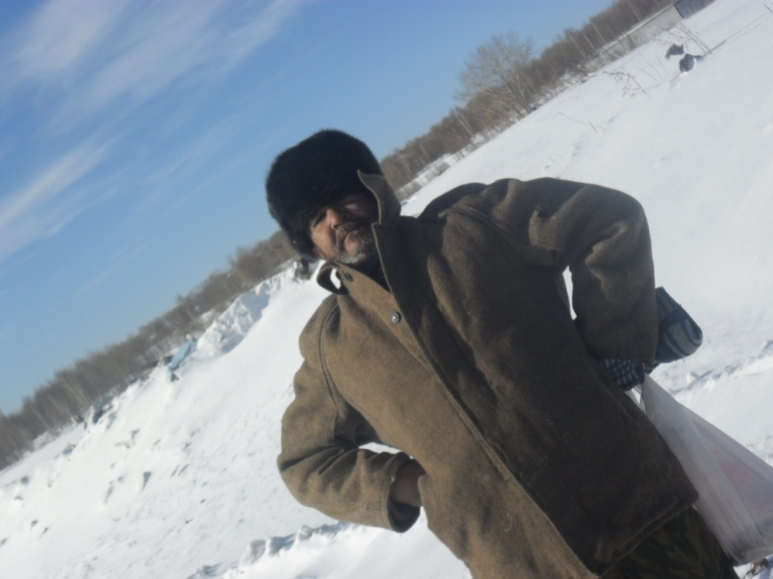
Полигон ТБО г. Красноуральска

Slide 24
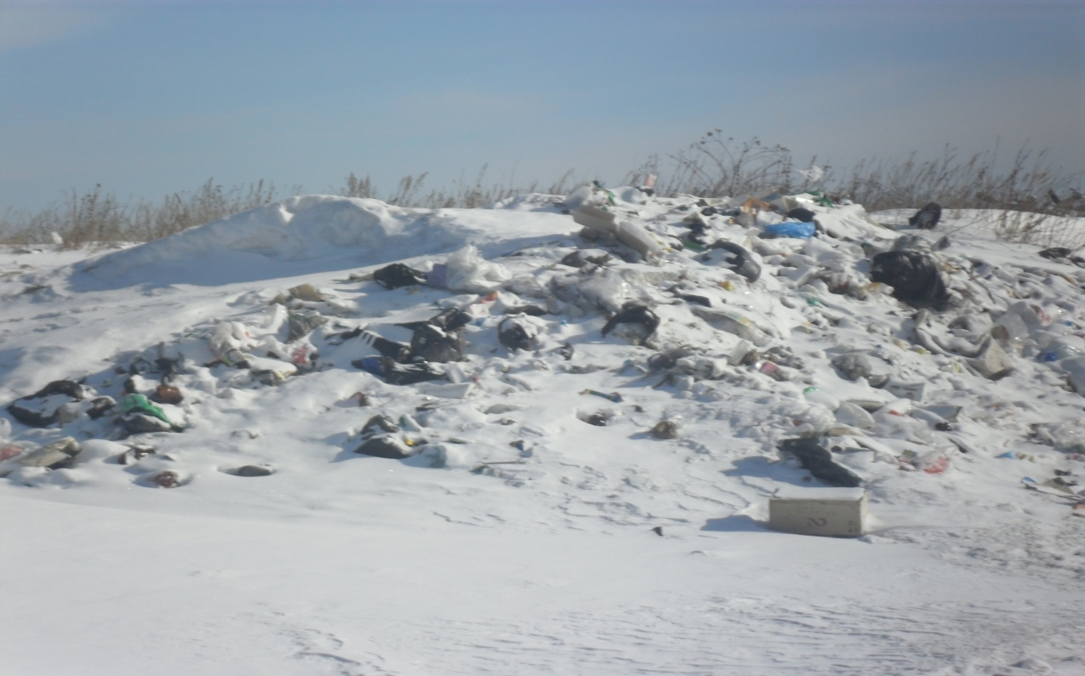

Slide 25
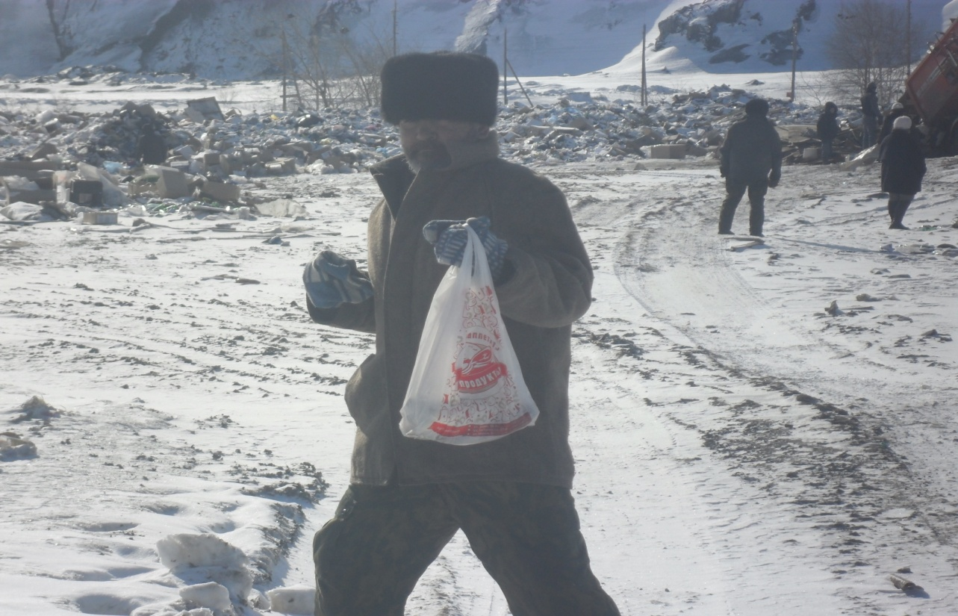
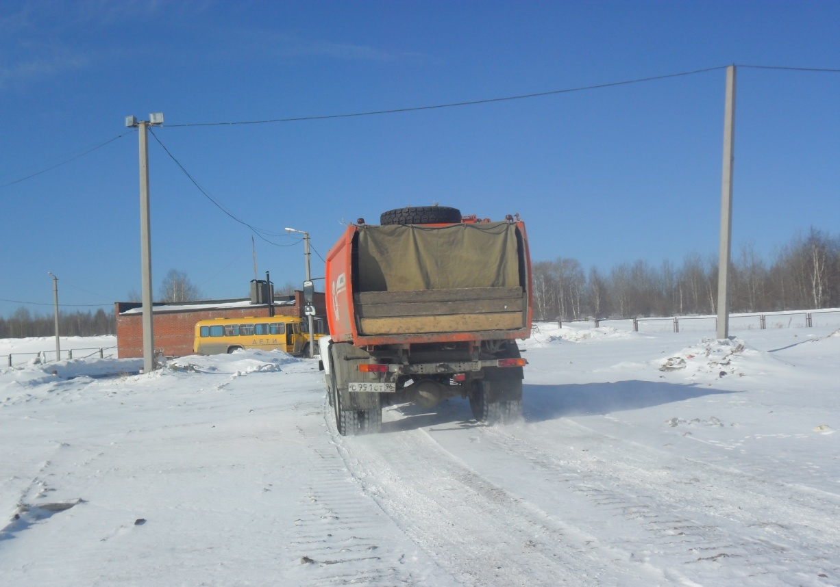

Slide 26
Спасибо за просмотр

